Slide 1
Presentación ISY3001 Ingeniería de Software “[Inserte nombre de proyecto]”
[Inserte Nombre de Carrera]
Escuela de Informática y Telecomunicaciones
Sede: [xxx]
Fecha: [xx-xx-xx]
Docente Instructor de la Asignatura:
[xxx]
Integrantes:
[ xxx]

Slide 2
Problemática a Resolver
[Planteamiento del Problema y Efectos]

Slide 3
Requerimientos Iniciales
[Lista de Requerimientos Funcionales y No Funcionales Principales del Proyecto]
[INSERTAR MATRIZ REQUERIMIENTOS]

Slide 4
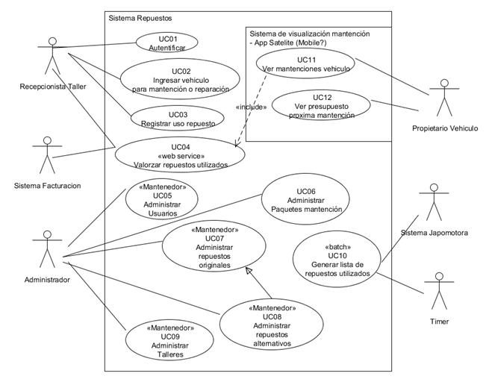
Solución
[Insertar que es la solución]
Objetivo
[Insertar Objetivo del Proyecto]
Mejorar el sistema de gestión de repuestos
Alcances
Que hace el Sistema:
[insertar ítems]
Qué no hace:
[insertar ítems]
Restricciones:
[INSERTAR CASO DE USO]

Slide 5
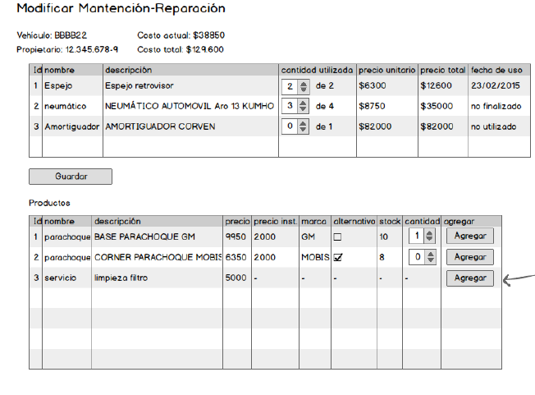
Solución
[INSERTAR VISTAS MOCKUPS USUARIOS Y ADMIN]

Slide 6
Planificación y Gestión
Insertar Lista de Artefactos de Sistema a Construir:
N° | Actividades del Proyecto | Tiempos Sociados (Días) | RESPONSABLE
1 | Ej: Reunión Kick off
2 | Ej: Análisis inicial requerimientos- Acta Proyecto
3 | Ej: Documento y Matriz de Especif. Requerimientos. ERS
4 | Ej: Documento Especif. Requerimientos-Diagrama Casos de Uso
5 | Ej: Documento Especif. Requerimientos-Diagrama Clases
6 | Ej: Documento Especif. Requerimientos-Diagrama Actividad
7 | Ej: Construcción BD
8 | Ej: Interfaz principal del Sistema- Master Page
9 | Ej: Sistema Inventario

Slide 7
Planificación y Gestión
Insertar Carta Gantt:

Slide 8
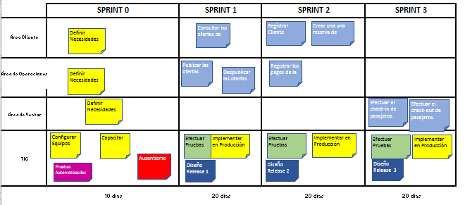
Planificación y Gestión
Insertar ROADMAP

Slide 9
Diagramas Vistas 4+1
[INSERTAR DIAGRAMAS UML – DIAGRAMA DE ACTIVIDAD - DIAGRAMA DE CLASES – DIAGRAMA DE COMPONENTES]

Slide 10
Calidad
Insertar Matriz de Resultado de Pruebas:
Métricas de Casos de Prueba | Ciclo1 | Ciclo2 | Total
· Casos de Prueba Correctos
· Casos de Prueba Defectuosos
· Cobertura casos de prueba
Métricas de defectos | Ciclo1 | Ciclo2 | Total
· Total de defectos.
· Defectos cerrados.
· Defectos postergados
· Defectos rechazados

Slide 11
Demostración [5 minutos]

Slide 12
Conclusión y Cierre

